Slide 1
عناصر و جزئیات ساختمان موضوع : سرویس بهداشتی استاد : آقای ویسی طراح : شعیب حسنی راد رشته : نقشه کشی معماری نیمسال دوم 92-91

Slide 2
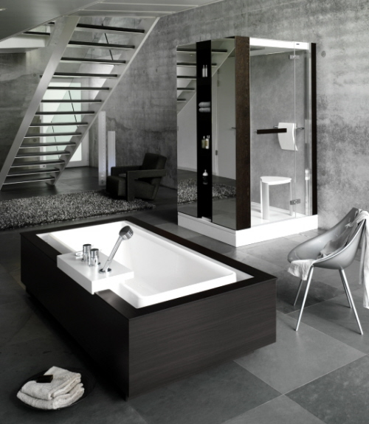
سرویس بهداشتی حمام یکی از مهم ترین عناصر معماری هر خانه ای است . در گذشته حمام نه فقط محلی برای استحمام ، بلکه جایی برای انبار کردن لوازم و وسایل کهنه بود . این روزها دیگر حمام محل آرایش و پیرایش جسم و روح تلقی می شود . حتی گاهی استراحت فردی از همین نقطه شروع می شود .بعضی از حمام های امروزی کاربری های تجملی و رفاهی زیادی نیز دارند : استخرهای کوچک ، سونا و جکوزی برای تفریح و سلامت اعضای خانواده در این فضا قرار داده می شود . مهم نیست که ابعاد حمام شما بزرگ یا کوچک است بلکه مهم این است که از این فضا بهترین استفاده را برای آرامش جسم و روح خود به عمل آورید . عناصر مهمی که در خلق یک حمام زیبا و بی نقص وجود داردعبارت است از : کفپوش مناسب ، پوشش دیواری ، استفاده از هواکشی با قدرت مناسب برای تخلیه ی بخار ، کابینت هایی برای قرار دادن حوله و دیگر لوازم جانبی ، انواع بافت ها و رنگ ها. با انتخابی صحیح از تمامی این مجموعه به فضای دلخواه که آرامش شما را برقرار کند دست می یابید .

Slide 3
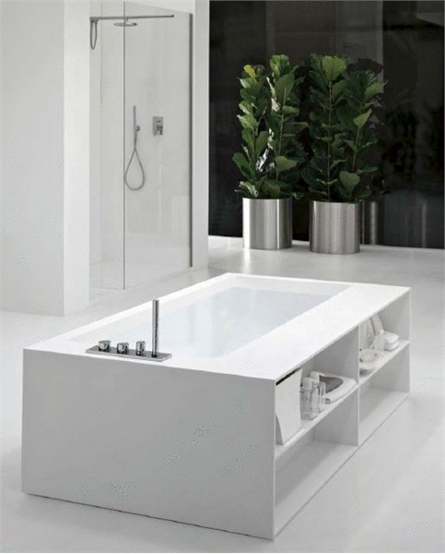
شکل حمام ها

Slide 4
جهت و ویژگی حمام حمام باید در جهت شمال ساخته شوند و به طور عادی و طبیعی تهویه شده و روشنائی داشته باشند در اتاق های داخلی حداقل جهار بار تعویض هوا در هر ساعت لازم است برای راحتی، دمای حمام باید بین 22 تا 24 سانتی گراد باشد دمای 20 درجه سانتی گراد برای توالت داخل منازل مناسب است.این میزان دما نسبت به دمای توالت ها در ساختمان های اداری که بین 15 تا 17 درجه سانتی گراد می باشد بسیار بالاتر است . به دلیل بالا بودن رطوبت در حمام ها ،باید تمام مناطق حمام را به دقت درز گیری کرد .به خاطر رطوبت بالا و فشار هوا ، سطوح داخل حمام باید به راحتی تمیز شوند و دیوارها و سقف های گچی باید در برابر رطوبت مقاوم باشند .کف پوشهای حمام باید از لیز خوردن افراد جلوگیری نمایند.

Slide 5
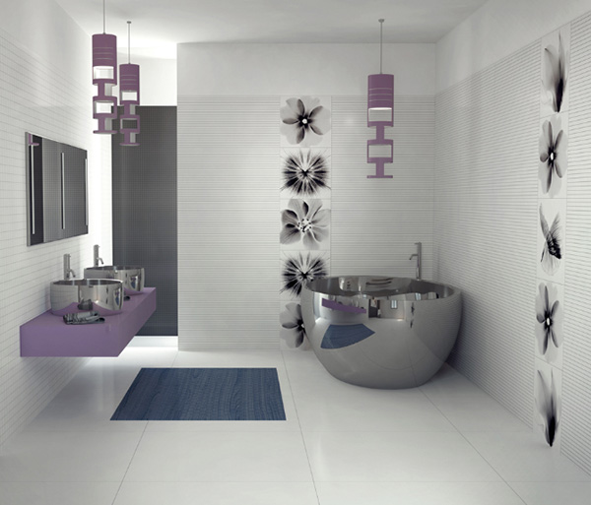
انتخاب پوشش کف ، دیوار وسقف جهت این کار کافی است ابتدا به رنگ سرامیک ها و دیوارهای حمام توجه کنید، بدین صورت که کف حمام را با کاشی سرامیک و سنگ روشنی پوشش دهید این سنگ می تواند سفید، طوسی روشن یا کرم باشد. سپس می توانید جهت بهداشت بیشتر دیوارهای حمام را نیز تا نیمه با کاشی یا سرامیک بپوشانید و مابقی آن را تا سقف رنگ پلاستیک قابل شستشو بزنید. البته بهتر است به خاطر بخار آب موجود در حمام از کاغذ دیواری استفاده نکنید.

Slide 6
استفاده از اثاثیه در حمام استفاده از لوازم جانبی مانند تابلوهای تزئینی و دکورهای چوبی در این حمام ها باعث می شود که فضا کوچک تر و گرم تر جلوه کند . استفاده از حوله های طرحدار و پوشش دیواری نقش دار ، محیط حمام را به جایی دنج و گرم تبدیل می سازد . استفاده از آینه در هر مکانی باعث نورانی شدن و بزرگ جلوه داده شدن آن فضا می شود بنابراین استفاده از آینه در حمام بسیار توصیه می شود و همچنین باعث تمیزتر جلوه دادن این فضا می شود . بنا بر سبک دکور حمام می توانید انواع آینه را هماهنگ با آن سبک انتخاب کنید . برای مثال اگر کف حمام سرامیک است و سبک مدرن دارد بهتر است از آینه های مدرن که دور آن ها قاب فلزی به رنگ استیل و برنز است استفاده کنید . اگر کفپوش حمام به رنگ چوب است و کابینت های استفاده شده در آن از نوع چوبی هستند بهتر است آینه ای را انتخاب کنید که قاب چوبی داشته باشد تا سبکی هماهنگ را خلق کند . در نظر داشته باشید که استفاده از کابینت های چوبی آن هم به رنگ تیره حس القای گرمای حمام را بیشتر می کند .

Slide 7
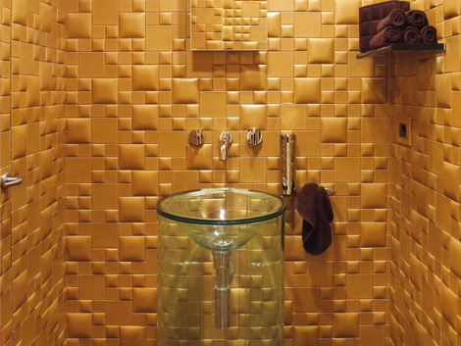
اثرات رنگ بر فضا اگر کفپوش از سرامیک های سفید و روشن پوشیده شده است بهتر است رنگ قرمز ، زرد و آبی را برای ردیف ها انتخاب کنید . توجه داشته باشید که رنگ زمینه اگر سفید باشد ، حمام را به فضایی نورانی و وسیع مبدل می سازد . آرامش بخشیدن به شما و برقراری محیطی سرشار از انرژی بسیار مهم است .پس بهتر است رنگی را انتخاب کنید که هم روشن باشد و هم با روحیات شما و اعضای خانواده سازگاری داشته باشد . استفاده از رنگ های مورد علاقه در حمام باعث می شود که علاوه بر آرامش بخشیدن به شما روزی تازه و پر انرژی را شروع کنید . اگر سبک های شلوغ را می پسندید از رنگ های هلویی و زرد درخشان استفاده کنید . این رنگ ها فضا را شلوغ تر و پر اثاثیه تر نمایان می کنند . اگر می خواهید که حمام شما بزرگ تر از آنچه هست نمایان شود بهتر است از رنگ های طبیعی برای سرامیک ها استفاده کنید . بهترین توصیه ی دکوراتورها استفاده از سرامیک هایی به رنگ سفید و بژ و گاهی زرد و کرم بسیار روشن است که به خوبی نور را منعکس می کند و فضا را بزرگ تر جلوه می دهد . اگر حمامی بزرگ و عریض دارید بهتر است از رنگ های تیره استفاده کنید تا کوچک تر و گرم تر به نظر برسد

Slide 8
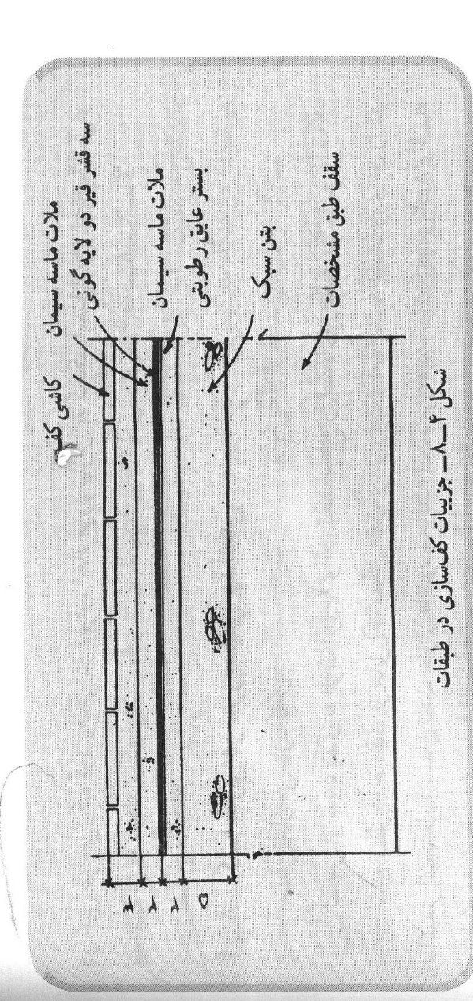
کف سازی در سرویسهای بهداشتی پس از شیب بندی به طرف آبرو یا توالت سطح را لیسه ای و عایق می نماییم. - به منظور محافظت از عایق (که ممکن است بر اثر رفت و آمد صدمه ببیند) روی آن را دو سانتی متر اندود ماسه سیمان تحت عنوان "اندود محافظ" انجام می­دهیم . - کاشی یا هر نوع که سازی در سرویس را بر روی محافظ به وسیله ملات سیمان انجام می دهیم. - کلیه تاسیسات الکتریکی و مکانیکی مربوطه، زیر عایق رطوبتی قرار می گیرد. - عایق رطوبتی در محل درهای ورودی به آستانه یا اجزای مشابه دیگر ختم می شود. ودر توالت های تخت(ایرانی) تا داخل شتر گلو زیر کاسه توالت ادامه می یابد در کنار کفشورها نیز عایق به داخل لوله ادامه خواهد یافت .

Slide 9
انواع توالت مورد استفاده : انواع توالت مورد استفاده دو نوع است: توالت ایرانی و فرنگی سنگ توالت: سنگ یا اجاق توالت معمولا از جنس چینی لعابدار است. سنگهای توالت در رنگ و طرحهای مختلفی ساخته می­شوند و ابعاد متوسط آنها$400×595$ میلیمتر است.
برای کارگذاشتن سنگ توالت باید به چند نکته عمده زیر توجه کرد.
- زیر سنگ توالت (مابین چینی و عایقکاری کف) باید کاملا از مصالح مناسب، معمولا ماسه پر شده باشد. ماسه موجب می شود که یک بسته مناسب برای کار گذاشتن اجاق توالت به وجود آید. اگر مابین عایقکاری و اجاق ، فضای خالی وجود داشته باشد، سنگ با کوچکترین ضربه ای ترک بر می دارد.
- در عایقکاری کف توالت نبایدُ از ضربه استفاده شود و سطح آن درست همتراز کاشی کف قرار گیرد.
- با عنایت به شرع مقدس، سنگ توالت باید خلاف جهت قبله مسلمانان قرار گیرد.

Slide 10
- در طول دوره ساختمان سازی چون احتمال ریختن نخاله و دوغاب و ملات به داخل توالت وجود دارد ، لذا با وسیله مطمئنی باید راه فاضلاب آن را مسدود و به منظور جلوگیری از شکستن آن داخل آن را از ماسه پر می کنیم. - در هر دو طرف سنگ توالت باید حداقل 30 سانتی متر فاصله از دیوار اطراف منظور شود.

Slide 11
توالت فرنگی : توالت فرنگی: به منظور استفاده سالمندان و معلولین و یا در صورت نیاز به تعبیه توالت در داخل حمام، از توالت فرنگی استفاده می نماییم. توالتهای فرنگی مطابق شکل زیر بر روی کاشیکاری قرار گرفته اند. بنابراین مانند دستشویی پس از اتمام کارهای بنایی و راه اندازی می شوند. ارتفاع لگن توالت (بدون تخته نشیمن) بین 41-38 سانتیمتر وجنس آنها از چینی لعبدار است. توالتهای فرنگی به وسیله یک لاستیک حلقه ای و آزاد از هر گونه فشار به لوله فاضلاب متصل می گردد.

Slide 12
شتر گلو شتر گلو عبارت است لوله ای "s" شکل و یا قطعاتی که به دلیل پر بودن دائمی با آب ، از خروج گازهای بدبوی فاضلاب از لوله ها جلوگیری می کند. هر لوله ای که به فاضلاب متصل می شود، باید به یک گلویی مجزا مجهز شود. در صورتی که چند خروجی آب بلاواسطه در کنار هم قرار گرفته باشند، می توان آنها را به یک شتر گلویی مشترک متصل کرد. شترگلوهای رایج زیر ظرفشویی و دستشویی نمایش داده شده است. این شترگلوها آسانتر از نوع قبلی دچار گرفتگی می شوند. سنگ توالت را نیز به یک شترگلو از جنس چدن یا پی-وی-سی که به لوله فاضلاب متصل شده است نصب می نمایند. شترگلو در داخل توالتهای فرنگی تعبیه شده است. به این دلیل ، مستقیما به لوله فاضلاب متصل می شوند.

Slide 13
دستگاههای شستشودهنده توالتها به وسیله دستگاههای شستشو دهنده که به سیستم لوله کشی متصل هستند، شستشو می شوند. این دستگاهها به دو دسته اصلی تقسیم می شوند. - سیفونها: که در محفظه مخصوصی مقداری آب ذخیره می نمایند. این آب پس از کشیدن یک اهرم یکباره تخلیه می شود و موجب پاکیزگی توالت می شود. این نوع سیفونها در دو نوع مرتفع و کم ارتفاع ساخته می شوند. نوع اول با گنجایش حدود 6 لیتر آب در ارتفاع بیشتر یا مساوی 5/1 متر از سطح توالت نصب می شود. محفظه این سیفونها از ورق گالوانیزه یا مواد پلاستیکی ساخته می شود. در صورتی که وزن سیفون زیاد باشد ، باید آن را بر روی کنسول فلزی نصب کرد. قطر مفید لوله ای که این سیفونها را به توالت متصل می نماید 30 میلیمتر است و به وسیله یک استوانه یا حلقه لاستیکی مخصوص به سنگ توالت متصل می شود . سیفونهای کوتاه که معمولا به توالتهای فرنگی متصل هستند، اغلب از جنس چینی لعابدار ساخته شده اند و با همان مکانیزم سیفونهای بلند عمل می نمایند. اتصال آنها به وسیله پیچ به توالت فرنگی انجام می گردد.

Slide 14
- فشاری توالت : که جای بسیار اندکی را اشغال می کند. فشاری باید پشت کاسه توالت و نه در کنار آن به صورت روکار و یا توکار نصب شود. فشاری به وسیله یک لوله و بست لاستیکی به سنگ توالت متصل می شود .

Slide 15
کف شور در هر محلی که ریزش آب وجود دارد بهتر است که یک کف شور تعبیه شده باشد . حمامها در منازل باید دارای یک کف شور باشند. کف شورها معمولا از جنس چدن یا پلاستیک هستند . از آنجا که فاضلاب کف شور به صورت عمودی از سقف عبور می کند، باید طوری از میان عایق بندی سقف عبور داده شود، که امکان نفوذ رطوبت به سقف وجود نداشته باشد. به همین دلیل ورقه عایقکاری را به داخل لوله وارد می کنند تا کوچکترین امکان نفوذ رطوبت وجود نداشته باشد. کف سرویسهای بهداشتی که کف شور دارند ، دارای شیب 0.5 تا 1 درصد به سمت آن هستند. در صورتی که سنگ توالت در سرویس کار گذارده شده باشد شیب بندی به طرف آن انجام خواهد شد نیازی به تعبیه کف شور نیست.

Slide 16
پایان

